Slide 1
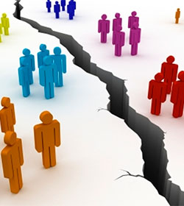
La iglesia en “acción”
1Corin…… “muy listos pero muy torpes”

Slide 2
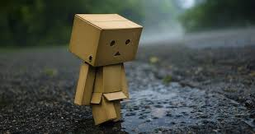
Hoy es un día triste

Slide 3
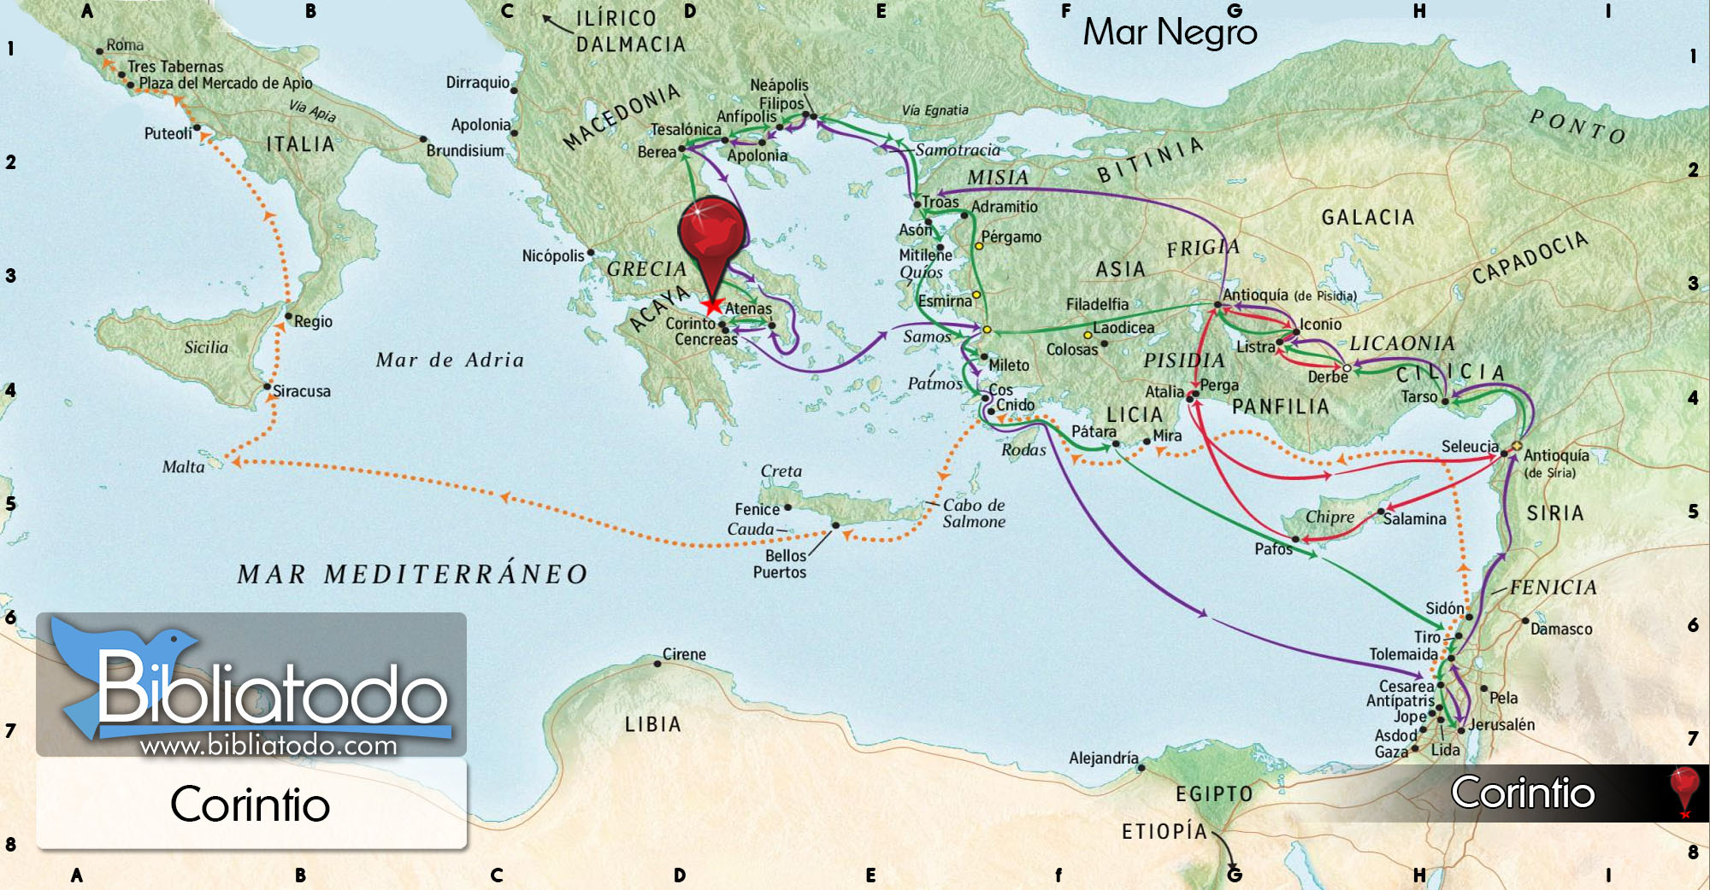
Notes:
Una sociedad muy “contaminada”, llena de filosofías, muy abierta nuevas ideas.
Adoración principal a Afrodita, diosa del amor. Sus sacerdotisas eran, o podíamos considerarlas como prostitutas.
Sincretismos, mezcla sin importar si eran validas o no.
No muy diferente a los que tenemos que vivir hoy en día o ver hoy en dia… procesiones, devociones, etc… Permitidme ser un poco más directo. Hace años en el escorial alguien dijo que la virgen se le apareció,… hoy en día ese lugar se ha convertido en un centro de peregrinación, un lugar donde las personas van ha entregar ofrendas, oraciones, o rezos,… a depositar su esperanza y su fe. NO al punto de lo que ocurría con Afrodita, pero si al punto enfocarse en un culto lejano a lo que Jesús nos enfatiza.

Slide 4
Una carta que responde
1Co 7:1 En cuanto a las cosas de que me escribisteis, bueno le sería al hombre no tocar mujer;…….
Notes:
Pablo escribe estas epístolas a petición de la iglesia, y ciertas inquietudes que teían.

Slide 5
1Co 1:4-9 Gracias doy a mi Dios siempre por vosotros, por la gracia de Dios que os fue dada en Cristo Jesús; (5) porque en todas las cosas fuisteis enriquecidos en él, en toda palabra y en toda ciencia; (6) así como el testimonio acerca de Cristo ha sido confirmado en vosotros, (7) de tal manera que nada os falta en ningún don, esperando la manifestación de nuestro Señor Jesucristo; (8) el cual también os confirmará hasta el fin, para que seáis irreprensibles en el día de nuestro Señor Jesucristo. (9) Fiel es Dios, por el cual fuisteis llamados a la comunión con su Hijo Jesucristo nuestro Señor.
Notes:
Confirmar: es hacer firmes
PROPOSITO DE VIDA: Dios es fiel y en su plan estaba que fuésemos llamados a la comunión con su Hijo Jesucristo

Slide 6
Flores, flores, flores, flores, flores, flores…
Notes:
Era una iglesia que tenía muchos dones, que había entendido, que tenía el conocimiento, que el testimonio acerca de Cristo se había confirmado en ellos. Enriquecidos en toda palabra y conocimiento,…
Luchaban por los dones, quizás por uno más que por otros….
Carentes de Amor…

Slide 7
Pero…
1Co 1:10-13 Os ruego, pues, hermanos, por el nombre de nuestro Señor Jesucristo, que habléis todos una misma cosa, y que no haya entre vosotros divisiones, sino que estéis perfectamente unidos en una misma mente y en un mismo parecer. (11) Porque he sido informado acerca de vosotros, hermanos míos, por los de Cloé, que hay entre vosotros contiendas. (12) Quiero decir, que cada uno de vosotros dice: Yo soy de Pablo; y yo de Apolos;^{(B)} y yo de Cefas; y yo de Cristo. (13) ¿Acaso está dividido Cristo? ¿Fue crucificado Pablo por vosotros? ¿O fuisteis bautizados en el nombre de Pablo?
Notes:
«divisiones» (1Co_1:10 ; 1Co_11:18); «desavenencia» (1Co_12:25). Véanse DESAVENENCIA, ROTURA.
desavenenciaDe des- y avenencia.
1. f. Oposición, discordia, contrariedad.

Slide 8
Más veces en la epístola
1Co 11:17-19 Pero al anunciaros esto que sigue, no os alabo; porque no os congregáis para lo mejor, sino para lo peor. (18) Pues en primer lugar, cuando os reunís como iglesia, oigo que hay entre vosotros divisiones; y en parte lo creo. (19) Porque es preciso que entre vosotros haya disensiones, para que se hagan manifiestos entre vosotros los que son aprobados.
1Co 12:25 para que no haya desavenencia en el cuerpo, sino que los miembros todos se preocupen los unos por los otros.

Slide 9
¿Qué provocaban estas discordias?
1Co 1:10-13 Os ruego, pues, hermanos, por el nombre de nuestro Señor Jesucristo, que habléis todos una misma cosa, y que no haya entre vosotros divisiones, sino que estéis perfectamente unidos en una misma mente y en un mismo parecer. (11) Porque he sido informado acerca de vosotros, hermanos míos, por los de Cloé, que hay entre vosotros contiendas. (12) Quiero decir, que cada uno de vosotros dice: Yo soy de Pablo; y yo de Apolos;^{(B)} y yo de Cefas; y yo de Cristo. (13) ¿Acaso está dividido Cristo? ¿Fue crucificado Pablo por vosotros? ¿O fuisteis bautizados en el nombre de Pablo?
Notes:
Yo soy de Pablo, apóstol y quien predicó en Corinto, fue el que levantó la iglesia.
Yo soy de Apolos, sabio, de la ciudad donde vivían… yo soy del español, del peruano, del mexicano….
Por aquel tiempo llegó a la ciudad de Éfeso un hombre que se llamaba Apolo. Era de la ciudad de Alejandria, y sabía convencer a la gente con sus palabras, pues conocía mucho de la Biblia.
(Hch 18:24)
Yo soy de Cefas, que estuvo al lado de Jesús que fue enseñado directamente porJesús
Yo soy de Cristo, solo hago caso a Cristo y paso de los demás. No escucho a nadie, pero causo divisiones…
¿ACASO ESTA CRISTO DIVIDIDO?

Slide 10
Algunos de ustedes dicen: «Yo soy seguidor de Pablo». Otros dicen: «Yo sigo a Apolos» o «Yo sigo a Pedro»,* o «Yo sigo únicamente a Cristo». NVViviente
Notes:
Seguir a Cristo no es nada malo, pero cuando esto no tiene en cuenta a las personas de la iglesia, cuando seguir a Cristo pasa por alto a las personas.
Respeto
Sometimiento
Obediencia
Orden
… ¿dónde queda todo esto?

Slide 11
En Corinto había personas carnales
1Co 3:3 porque aún sois carnales; pues habiendo entre vosotros celos, contiendas y disensiones, ¿no sois carnales, y andáis como hombres?
pues siguen viviendo como la gente pecadora de este mundo. Tienen celos los unos de los otros, y se pelean entre ustedes. Porque, cuando uno dice: «Yo soy seguidor de Pablo», y otro contesta: «Yo soy seguidor de Apolo», están actuando como la gente de este mundo. ¿No se dan cuenta de que así se comportan los pecadores? (1Co 3:3)
Notes:
Un pastor decía que en la iglesia había cristianos carnales, albóndigas con patas… en cierto modo encontramos este concepto en Corinto,no poniendo en juego su salvación, pero si viviendo de acuerdo a lo que la carne le dice. Afirmamos a Cristo pero vivimos como queremos, pensamos como queremos y nos sometemos a nosotros mismos.

Slide 12
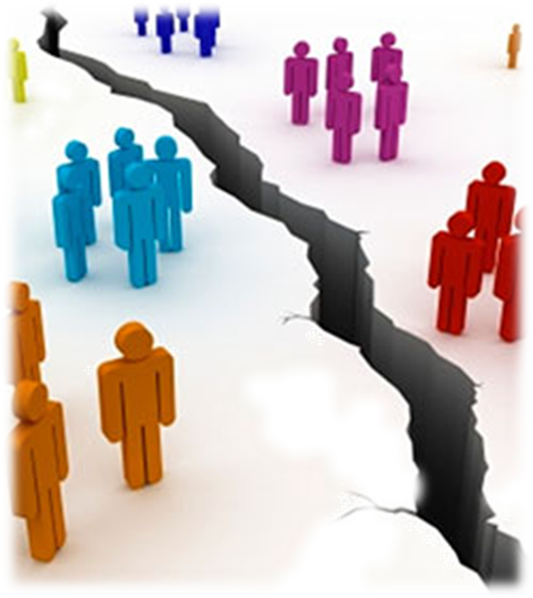
Tenemos todo, por qué causamos división
Yo soy de….
Yo sé más que…
Yo puedo más…
Sean humildes delante del Señor, y él los premiará.
(Stg 4:10)
Igualmente, jóvenes, estad sujetos a los ancianos; y todos, sumisos unos a otros, revestíos de humildad; porque:
Dios resiste a los soberbios,
Y da gracia a los humildes. Humillaos, pues, bajo la poderosa mano de Dios, para que él os exalte cuando fuere tiempo;
(1Pe 5:5-6)
CARNALIDAD
Notes:
La división puede ser incluso con uno mismo. Me auto divido… en pensamientos y hechos. En lo que digo y lo hago
En la iglesia, queriendo o sin querer pero solo tenemos que mirar y ver
En casa…
En el matrimonio…

